Slide 1
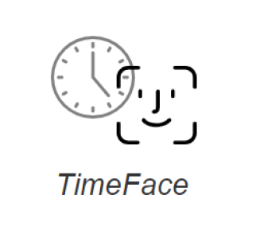
TIMEFace: Sistema de control de temps laboral
TFG – Desenv. aplicacions dispositius mòbils (Android)
Albert Marín Silvero
Grau d’Enginyeria Informàtica
Gener 2021

Slide 2
Introducció
¿Qui soc?
Albert Marín, soc estudiant d'últim any de Grau d’Enginyeria Informàtica a la UOC.
A nivell acadèmic vaig cursar anteriorment l’Enginyeria Tècnica en Informàtica de Gestió a la UAB.
A nivell laboral tinc més de 15 anys d’experiència en el sector IT i especialment els últims 10 anys en empreses multinacionals del sector de serveis d’alimentació.
¿Perquè estem avui aquí?
Per presentar el treball de final de grau.
Donar respostes al projecte TimeFace: Sistema de control de temps laboral.
¿Com?
Desplegar projectes tecnològicament innovadores i que a la vegada siguin atractius i útils per els usuaris.
Donar respostes a les necessitats dels futurs usuaris de l’app TimFace.
Crear models escalables i exportables a altres casos d’ús (know-how).

Slide 3
Objectius del projecte
Personals:
Ampliar els meus coneixement en gestió de projectes.
Complementar la meva formació especialment en l’àmbit de les aplicacions per dispositius mòbils i computació al núvol o aprenentatge automàtic.
App TimeFace:
Obtenir una App funcional i atractiva per l’usuari.
Que utilitzi tecnologia innovadora.
Assentar les bases per a futures ampliacions del producte.

Slide 4
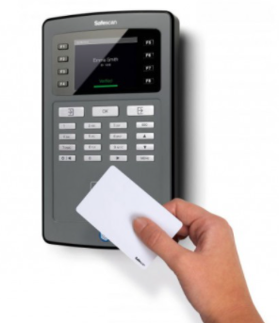
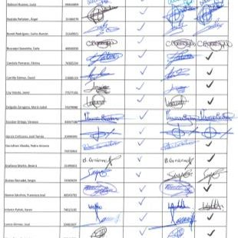
Context i situació actual
El passat 12 de Maig de 2019 entra en vigor en vigor un decret que obliga a les empreses a tenir un control efectiu del número d’hores que realitzen els seus empleats
Ens trobem en context de pandèmia global Covid 19 on infinitat de persones han estat desplaçades del seu entorn laboral
Controls inexistents
Fulla de firmes
Fulles de càlcul
Sistemes de fitxatge

Slide 5
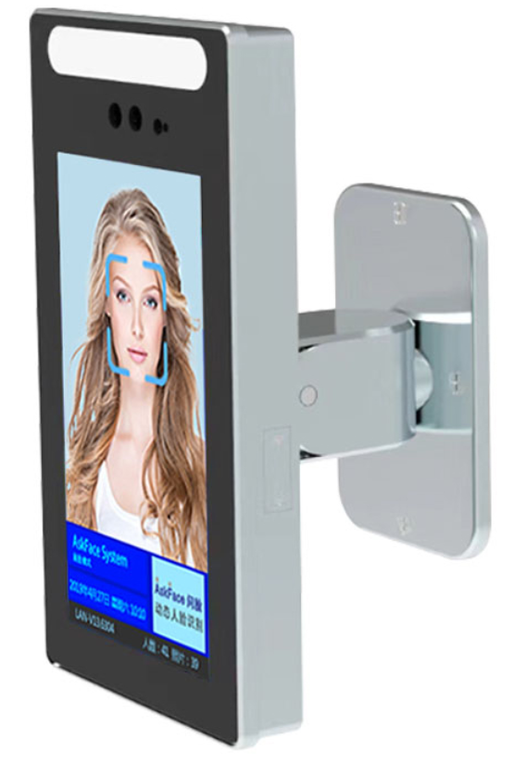
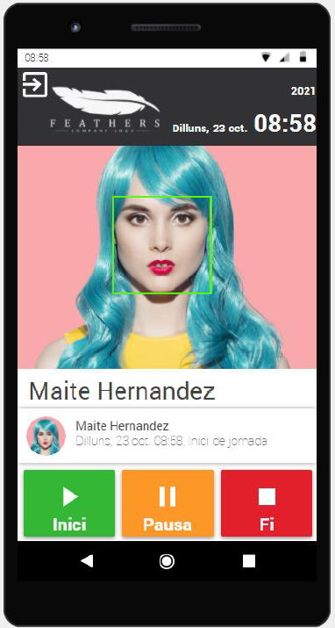
Descripció de la situació futura
TimeFace es una aplicació que treballa amb tecnologia de reconeixement facial per identificar als usuaris.
Equipar les entrades i sortides dels entorns laborals amb dispositius Android i TimeFace que permetin als empleats enregistrar els seus moviments.
Proporcionar als empleats amb mobilitat una App que poden instal·lar en els seus dispositius personals per enregistrar les seves accions.

Slide 6
Requeriments funcionals
Operar amb la càmera del dispositiu Android
Detecció de cares de la imatge
Identificació de la persona a partir d’una base de coneixement
Alta a nous usuaris
Inici de la jornada laboral
Fi de la jornada laboral
Pausa de la jornada laboral i els seus motius
Fora de l’abast del projecte:
Gestió i anàlisi de les dades enregistrades
Backoffice per gestionar perfils d’usuari, rols, reportings, dashboards, etc.

Slide 7
Enfocament

Slide 8
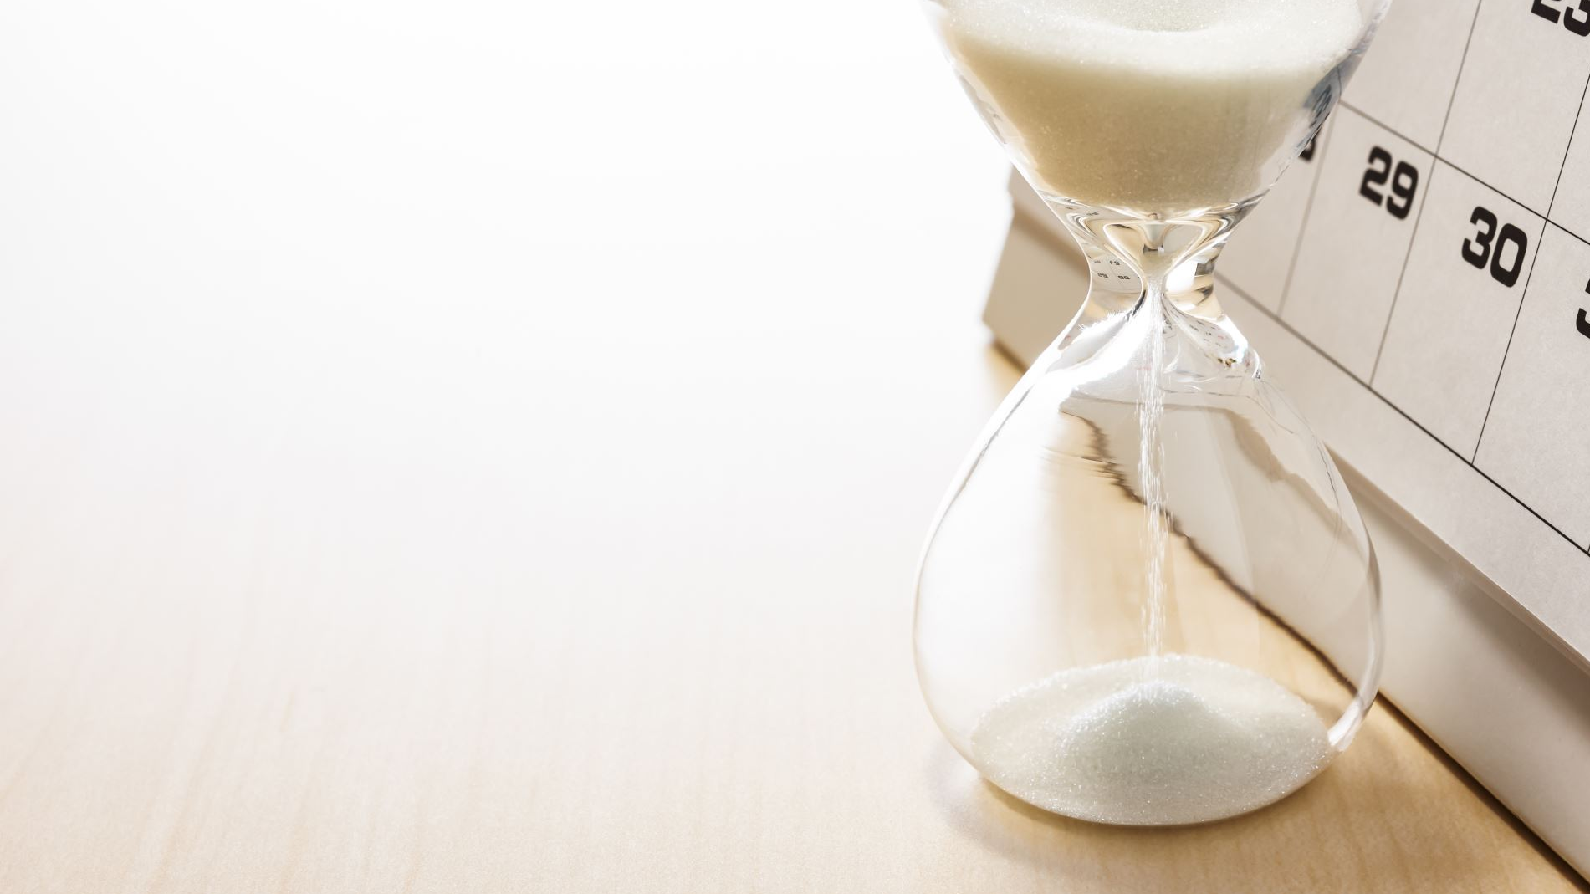
Planificació

Slide 9
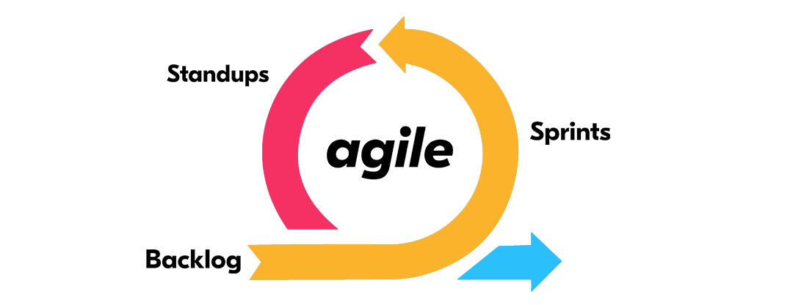
implementació
Frameworks, APIs i llibreries de tercers
NETStandard.Library
Xamarin.Forms
Xamarin.Essentials
Xam.Plugin.Media
Microsoft.Azure.CognitiveServices.Vision.Face
sqlite-net-pcl
Plugin.Toast

Slide 10
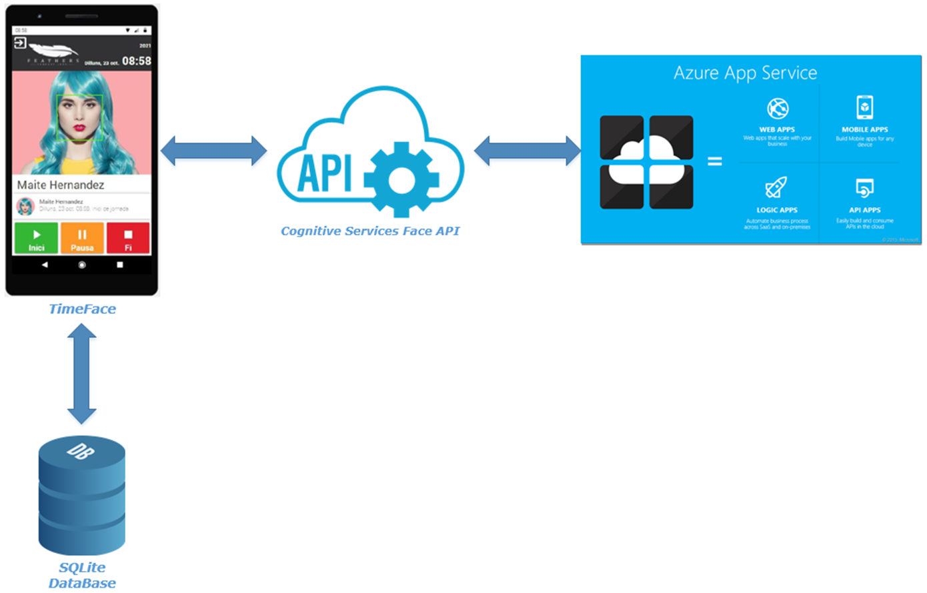
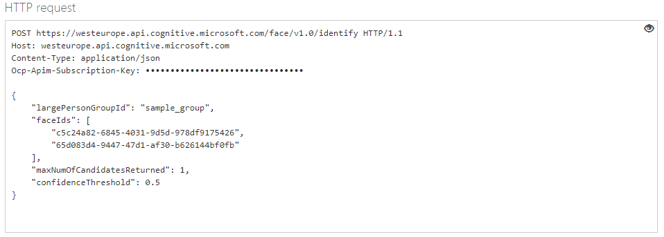
Arquitectura i fluxos

Slide 11
Beneficis
Les dades s’enregistren en format digital.
Les empreses compleixen amb la legislació vigent.
Els dispositius Android tenen un cost reduït vs. altres solucions.
És útil per empleats amb alta mobilitat.
Els usuaris no tenen la necessitat de portar a sobre cap element d’identificació ni recordar Pins, etc.
Afavoreix a reduir els desplaçaments.
Indirectament fomenta consums energètics més sostenibles.
Es una eina de suport al teletreball.
Implantem projectes innovadors d’alt nivell tecnològic.
És exportable a diferents models de negoci.
Les dades i el coneixement que obtenim són de alt valor per les empreses.
Les empreses incrementen la seva capacitat de gestió, anàlisi i control del que succeeix amb els empleats.
Ofereix al empleat i a l’empresa una imatge de modernitat i progrés que incrementa la seva competitivitat.

Slide 12
Riscos
Possibles desviacions de la planificació inicial.
Falta de difusió o patrocinador a dins de l’empresa.
Resistència al canvi per part dels usuaris, perquè es poden sentir observats o controlats.
Molèsties ocasionades per la instal·lació d’equips.
Desviació de costos d’implantació.
Possibles problemes amb les dades que cedeixen el usuaris i el reglament general de protecció de dades.

Slide 13
demostració
Esta foto de Autor desconocido está bajo licencia CC BY-SA

Slide 14
Conlusions
Ha estat una experiència satisfactòria i enriquidora.
S’han complert els objectius personals i funcionals.
He adquirit nous coneixements molt valuosos.
Tot i ser un producte que encara li queda molt recorregut, s’han assentat unes bones bases de cara a ampliar el producte per obtenir una experiència d’usuari complerta.

Slide 15
Gràcies per la seva atenció i preguntes

